Slide 1
LOGO DESIGN
标志设计的功用性原则
郑州商贸管理学校| 文创系部| 美工 | 设计专业课
主讲人：董卫利

Slide 2

标志设计的功用性原则
标志是为传播信息而创造的符号形式
一 中国
二 探测
三 月球

Slide 3
标志设计的功用性原则
设计师以汉字“月”作为设计元素。
以中国书法的笔触，抽象地勾勒出一轮圆月，点明“中国”的概念。
圆弧的起笔处自然形成龙头，象征中国航天如巨龙腾空而起。
一双脚印踏在其上，象征着月球探测。
整体标志以写意的笔触旨在传达一种探索的信念。

Slide 4
标志设计的功用性原则

Slide 5
标志设计的功用性原则
导入
标志设计的原则与标志的特点、
标志设计目的有密切关系。

Slide 6

标志设计的功用性原则
选择题
选择题
选择题
选择题
选择题
在标志的设计过程中

Slide 7
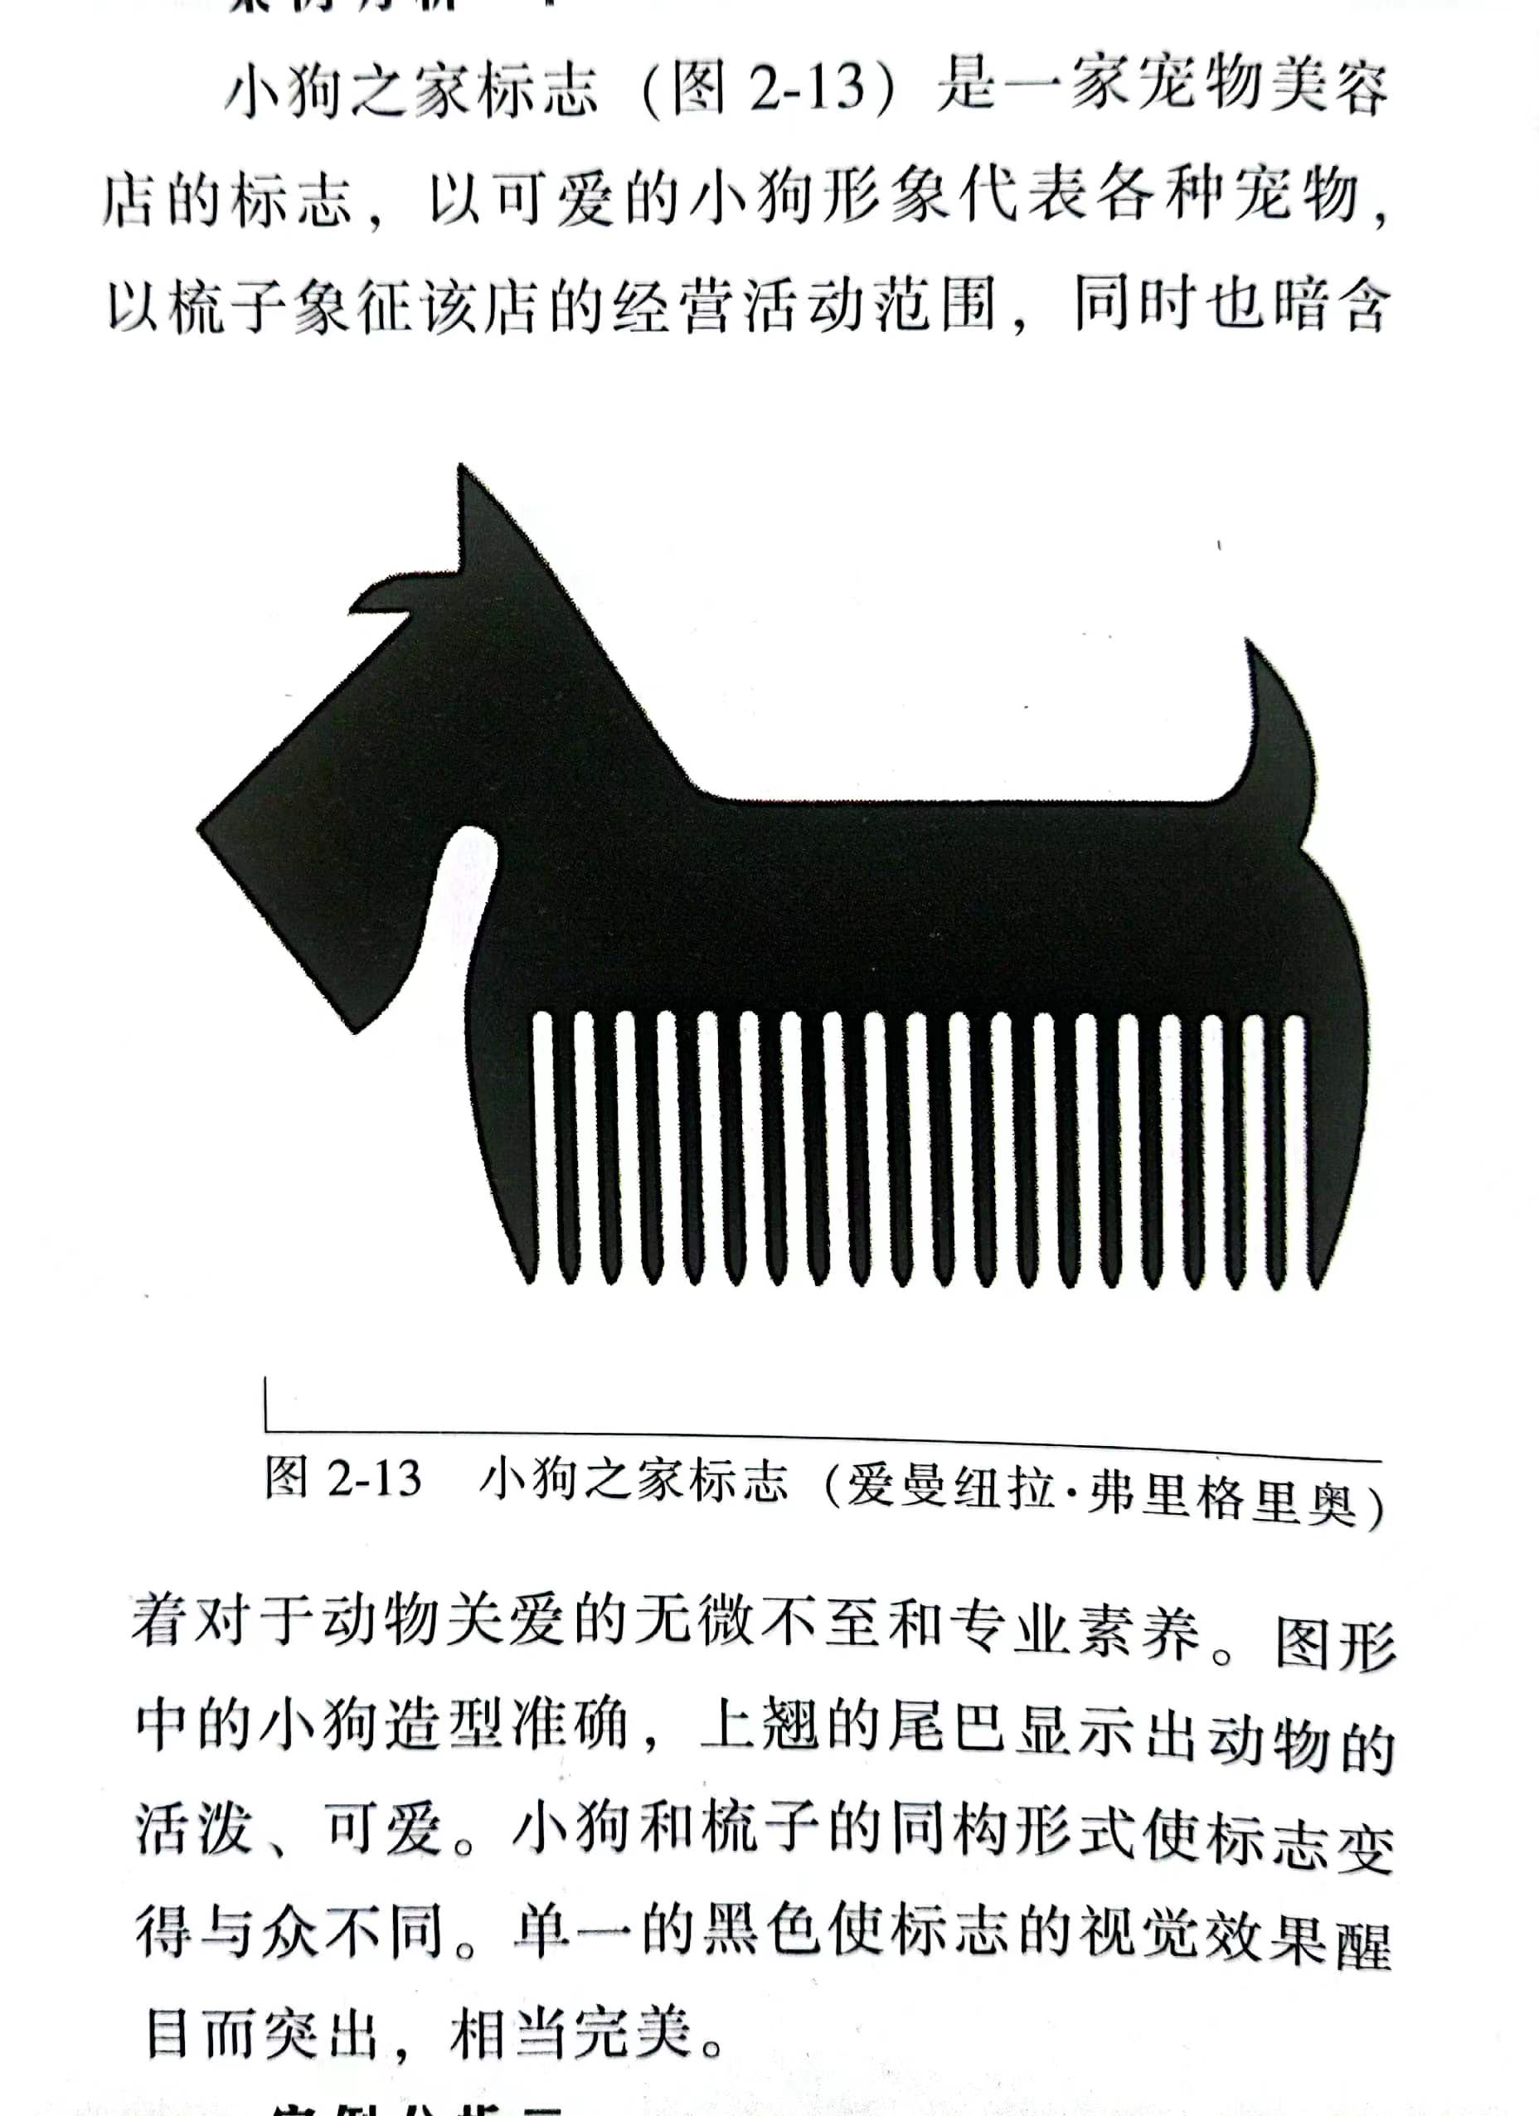
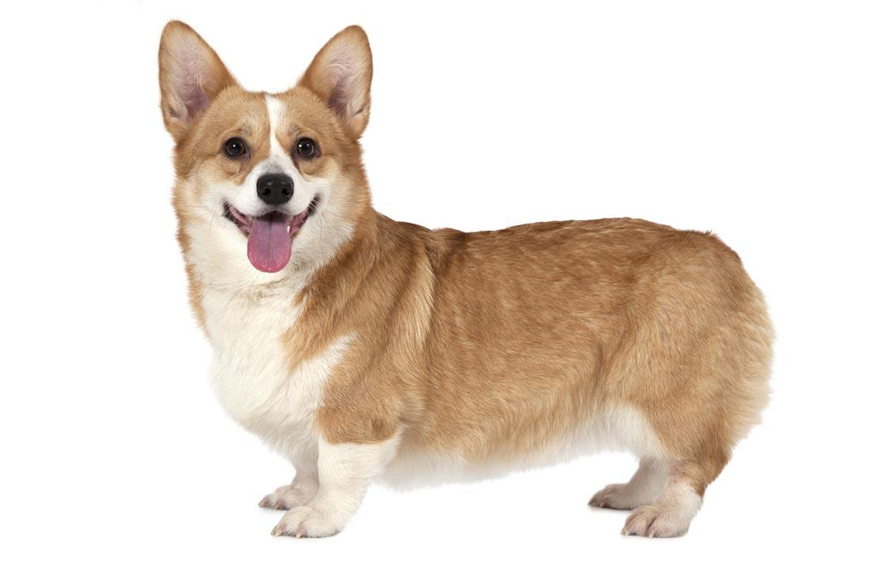

标志设计的功用性原则
动物的活泼、可爱。
各种宠物。
经营活动范围,对于动物关爱的无微不至和专业素养。

Slide 8
标志设计的功用性原则
优先体检政审
优先报名应征
优先安排使用
优先审批定兵
兵役后复学的国家资助学费政策
大学生士兵退役后享受的优惠政策

Slide 9

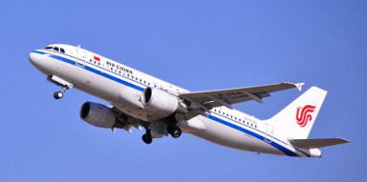
标志设计的功用性原则
以凤凰展翅高飞的艺术形象来表达飞行的迅速、敏捷与安全、平稳。
又是字母“VIP(尊贵客人)”的艺术变形，突出表现出标志一形多义的特点。
中国国际航空公司的标志特点突出，易识、易记，符合现代社会的传播需求。

Slide 10

标志设计的功用性原则
标志设计在体现传统文化的同时，还要反映时代特征。
它舍弃了龙纹中的一些细节刻画，对龙纹造型进行了高度的简化。突出展现龙的精神和气势，造型连贯流畅，动感十足。显示出香港东西文化汇聚的特点，而且体现出香港人民勇于拼搏创新、不断积极进取的精神。

Slide 11

标志设计应遵循的原则中的功用性原则

Slide 12


标志设计的功用性原则
标志的本质在于准确反映标志诉求者想要在标志中传递的信息，并能有效地将这些信息传递给标志受众。
具有美感形象的标志除了给人以观赏价值外，更注重的应该是其自身给企业或部门所带来的实用价值，即有效而准确地传递相关信息。

Slide 13

标志设计的功用性原则
A
标志是一朵绽放的牡丹花
花瓣部分是北京、山东拼音的首字母“B,J,S,D”的变形。
寓意
花的盛会将给两个举办城市带来鲜花盛开的城市风情、日新月异的城市面貌、丰富多彩的城市生活;也预示着两地携手共同把七博会办成一届成功的、有特色的、高水平的花事盛会。
B
C
标志的枝叶部分是一个“七”字
既平衡了整个构图，又强调七博会是一届人与花的盛会，体现人与自然的和谐相处。

Slide 14
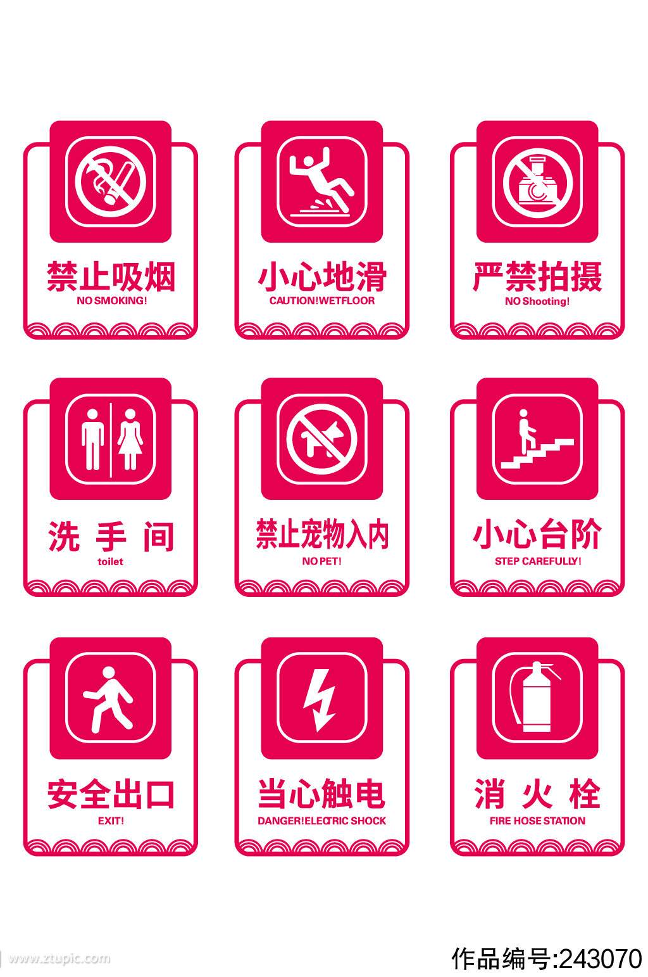
标志设计的功用性原则
标志分类不同，其功能也各异
公共场所标志
安全标志
交通标志
操作标志

Slide 15
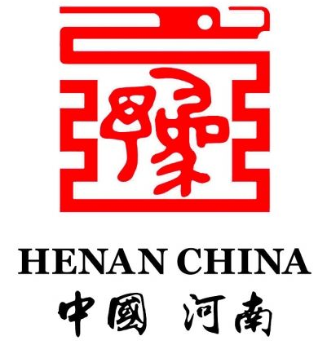
标志设计的功用性原则
国家、地区、城市、民族、家族专用的旗徽等标志。

Slide 16


标志设计的功用性原则
社会团体、企业、公益活动专用的会徽、会标、厂标、社标等。
某种商业产品专用的商标等

Slide 17

标志设计的功用性原则
造型简洁准确、特征明确、设计色彩对比强烈，通俗易懂、达意直接。红色的洗手间、残疾人通道、咖啡厅等的标志和绿色的举重室、滑冰馆、游泳中心、棒球场等的标志对比呼应，让人一目了然，毫无歧义。

Slide 18

标志设计的功用性原则
五星
莲花
大桥
海水

Slide 19
标志设计的功用性原则
是澳门居民喜爱的花种，澳门古称“莲岛”，寓意澳门将来的兴旺发展；表示澳门由澳门半岛和氹仔、路环两附属岛屿组成。
象征着国家的统一，象征着中华人民共和国恢复对澳门行使主权，澳门是祖国不可分割的一部分。
大桥、海水反映着澳门自然环境的特点。
象征着和平与安宁，寓意澳门四周是中国的领海。

Slide 20

标志设计的功用性原则
选用汉字“拍”来作为标志形象，其中“白”字的一撇变化成一把小槌的图形。
小槌是拍卖会最典型的形象，一槌定音表示成交。
整个图形又似印章，体现了拍卖会“信而有证”的信誉。

Slide 21

标志设计的功用性原则
它把汉语拼音“LI”和“NING”的第一个大写字母“L”和“N”融于一体，主色调采用炫目的红色，充分体现了体育品牌所蕴涵的活力和进取精神。

Slide 22
THANK YOU
感 谢 聆 听
郑州商贸管理学校| 文创系部| 美工 | 设计专业课
主讲人：董卫利

